Slide 1

  2
  2
  0
  4
  (B)

Slide 2

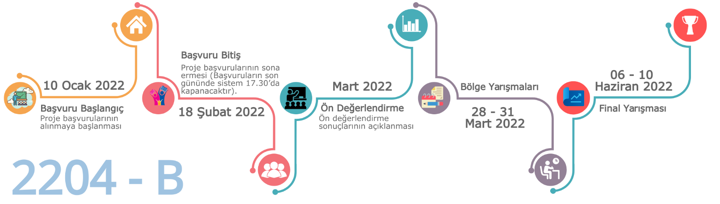
2204-B Ortaokul Öğrencileri Araştırma Projeleri Yarışması
YARIŞMANIN AMACI
Ortaokul öğrenimine devam etmekte olan öğrencileri temel, sosyal ve uygulamalı bilim alanlarında çalışmalar yapmaya teşvik etmek, çalışmalarını yönlendirmek ve bilimsel gelişmelerine katkıda bulunmak amacıyla TÜBİTAK, Bilim İnsanı Destek Programları Başkanlığı’nca ORTAOKUL ÖĞRENCİLERİ ARAŞTIRMA PROJELERİ YARIŞMASI her yıl düzenlenmektedir.
BAŞVURU VE SERGİ TARİHLERİ
Yarışma için yılda bir kez başvuru alınır. Yarışma kapsamında önce 12 bölge merkezinde bölge sergisi düzenlenir, sonrasında final sergisi yapılır. Aşağıdaki şekilde süreç özetlenmiştir.

Slide 3

2204-B Ortaokul Öğrencileri Araştırma Projeleri Yarışması
BAŞVURU KOŞULLARI
Yarışmaya, Türkiye ve KKTC’de öğrenim gören tüm ortaokul öğrencileri katılabilir.
Yarışmaya her öğrenci yalnızca bir proje ile katılabilir ve her proje en çok üç öğrenci tarafından hazırlanır.
Bir projede sadece bir danışman görev alabilir ve danışman birden fazla projeye danışmanlık yapabilir. Danışman için alan sınırlaması yoktur. Projede danışman olması zorunludur.
Yarışmaya başvuruda bulunacak bir projedeki öğrenciler ve danışman farklı okullardan olabilir.

Slide 4
2204-B Ortaokul Öğrencileri Araştırma Projeleri Yarışması
BAŞVURU KOŞULLARI
Projelerin, öğrencilerin özgün düşüncelerinden kaynaklanması, kendileri tarafından şekillendirilmiş, danışarak ama kendi bilgi ve becerileri ile yapılması gerekmektedir. Fikir aşamasında veya devam etmekte olan projelerle yarışmaya başvuru yapılmaz. Projelerin, Proje Rehberinde belirtilen formatta ve sonlandırılmış olarak yarışmaya başvurusunun yapılması gerekir.
Aynı ya da başka isimlerle ve/veya aynı ya da benzer içerikle (konuyla) herhangi bir proje yarışmasına, bu yarışmanın son başvuru tarihinden önce başvurusu yapılmış veya katılmış projelerle bu yarışmaya başvuru yapılamaz. Bu kurala uymadığı tespit edilen projeler, hangi aşamada olursa olsun yarışmadan elenir.

Slide 5
2204-B Ortaokul Öğrencileri Araştırma Projeleri Yarışması
BAŞVURU KOŞULLARI
Başvuru sistemine eksik, hatalı veya yanlış belge ve bilgi yüklenmesi, hazırlanan projenin halk sağlığı ve güvenliği için risk teşkil etmesi, insanların kişilik haklarına aykırı çalışma yapılması, projede etnik kökene, kişi veya toplumu karalamaya yönelik içerik bulunması, omurgalılar üzerinde kesi yapılması, kan veya doku alınması, ağız ya da enjeksiyon yoluyla etkisi kesin olarak bilinmeyen tehlikeli ve yabancı madde verilmesi, sağlığı tehdit eden deneyler yapılması durumlarında proje başvuruları hangi aşamada olursa olsun yarışmadan elenir.
Projeler başvuru yapılan ana alanda görevlendirilecek jüri tarafından değerlendirilecek olup, proje içeriğinin tematik alanla olan ilişkisi değerlendirmede etkili olacaktır. Başvuru aşamasında yapılan ana alan ve tematik alan seçimlerinde başvuru süreci bittikten sonra değişiklik yapılmayacaktır.

Slide 6

2204-B Ortaokul Öğrencileri Araştırma Projeleri Yarışması
BAŞVURU İŞLEMLERİ
2022 yılı Ortaokul Öğrencileri Araştırma Projeleri Yarışması Proje Rehberine göre hazırlanan ve tamamlanan projelerin başvuruları 10 Ocak 2022 tarihinde başlar ve 18 Şubat 2022 tarihinde, saat 17.30’da sona erer. Başvurular, https://e-bideb.tubitak.gov.tr adresinden danışman öğretmen tarafından çevrimiçi olarak yapılır. Başvuru yapabilmek için öğrenciler ve danışman öğretmenin ARBİS’e kayıtlı olması gerekir (Bkz. https://arbis.tubitak.gov.tr).
Danışman öğretmen sisteme kendi kullanıcı adı ve şifresi ile giriş yaparak proje ve projedeki tüm öğrencilerin bilgilerini kaydeder.
Öğrenci/öğrencilerin son altı ay içinde çekilmiş vesikalık fotoğrafları sisteme yüklenir.

Slide 7
2204-B Ortaokul Öğrencileri Araştırma Projeleri Yarışması
BAŞVURU İŞLEMLERİ
Proje çalışması, http://www.tubitak.gov.tr/tr/yarismalar/icerik-ortaokul-ogrencileri-arastirma-projeleri-yarismasi adresinde bulunan şablon kullanılarak hazırlanır ve tek bir dosya halinde PDF formatında sisteme yüklenir. Proje özeti en az 150, en fazla 250 kelime; proje raporu en az 2, en fazla 20 sayfa olmalıdır. Proje raporu dışında kalan belgeler (bilimsel etik formu, izin belgeleri, fotoğraf, anket vb.) sistemde EK BELGELER kısmına yüklenir.
Projeye ait video kaydı sisteme eklenebilir. Video eklenmesi zorunlu değildir. Videonun boyutu 10 MB’ı geçmemeli ve FLV formatında olmalıdır.
Başvuru tarihleri içerisinde, çevrimiçi başvuru yapıldıktan sonra değişiklik için onayı kaldırılıp tekrar onaylanmadan bırakılan projeler değerlendirmeye alınmaz.

Slide 8
2204-B Ortaokul Öğrencileri Araştırma Projeleri Yarışması
BAŞVURU İŞLEMLERİ
Başvuru sistemi kapandıktan sonra öğrenci ve danışman öğretmen bilgileri dâhil hiçbir değişiklik talebi kabul edilmez. Herhangi bir nedenle sistemde başvurusu tamamlanmamış projeler değerlendirmeye alınmaz.
Başvuru formu Bölge Koordinatörlerine gönderilmez. Bu formun başvuru sahipleri tarafından saklanması ve TÜBİTAK tarafından istendiğinde ibraz edilmesi gerekir.
Bölge sergisi aşamasına geçen öğrenciler tarafından Muvafakatname, Bilimsel Etik ve Proje Katkı Beyan Formu, Yarışma Kuralları Kabul Formu bölge sergileri öncesinde doldurularak Bölge Koordinatörlerine gönderilir.

Slide 9
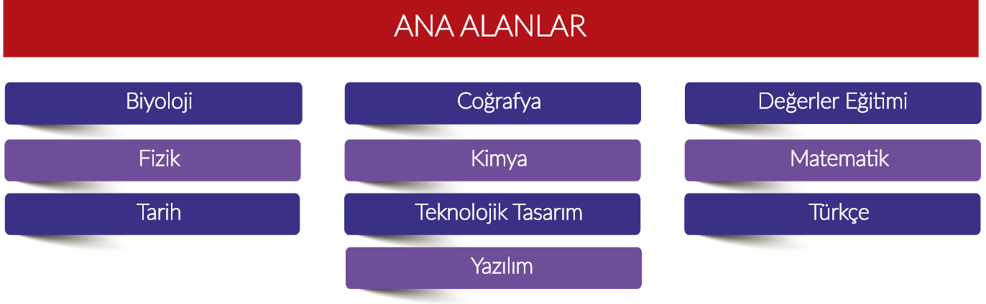
2204-B Ortaokul Öğrencileri Araştırma Projeleri Yarışması
ANA ALANLAR
Yarışma 10 ana bilim alanında düzenlenmektedir.

Slide 10
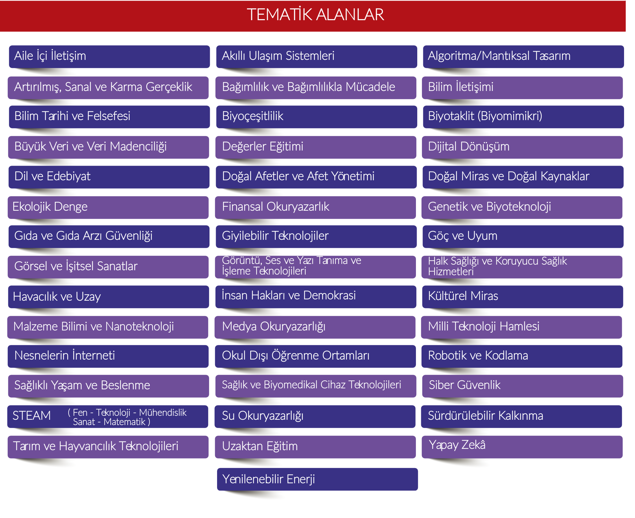
2204-B Ortaokul Öğrencileri Araştırma Projeleri Yarışması
TEMATİK ALANLAR
Yarışmaya başvuru yapacak projelerin ana alanların altında yer alan tematik alanlarından birini kapsayacak şekilde hazırlanması gerekir.

Slide 11

2204-B Ortaokul Öğrencileri Araştırma Projeleri Yarışması
YARIŞMA SÜRECİ
Yarışma;
ön değerlendirme, bölge sergisi ve final sergisi olmak üzere üç aşamadan oluşmaktadır.
Final
Sergisi
Bölge Yarışmalarında Birincilik Ödülü Alan Öğrenciler Katılmaktadır.
Bölge Sergisi
Ön Değerlendirmeyi Geçen Öğrenciler Katılmaktadır.
Her Bölgede yaklaşık 100 Proje Sergilenmektedir.
Ön Değerlendirme
Bölge Jürileri Tarafından Online Değerlendirme Yapılmaktadır.
Ön değerlendirmeyi Geçen Projeler Bölge Sergisine Katılmaktadır.

Slide 12
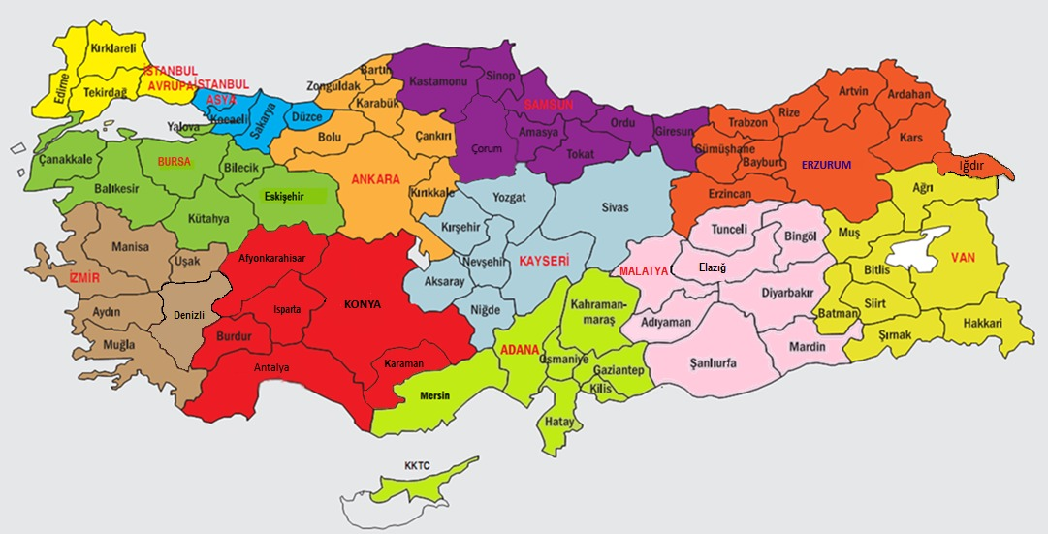
2204-B Ortaokul Öğrencileri Araştırma Projeleri Yarışması
Bölgesel yarışmalar, Adana, Ankara, Bursa, Erzurum, İstanbul-Asya, İstanbul-Avrupa, İzmir, Kayseri, Konya, Malatya, Samsun ve Van olmak üzere 12 Bölge Koordinatörlüğü tarafından yürütülür.

Slide 13

2204-B Ortaokul Öğrencileri Araştırma Projeleri Yarışması
DEĞERLENDİRME YÖNTEMİ
Bölgesel yarışmalar, Adana, Ankara, Bursa, Erzurum, İstanbul-Asya, İstanbul Avrupa, İzmir, Kayseri, Konya, Malatya, Samsun ve Van olmak üzere 12 Bölge Koordinatörlüğü tarafından yürütülür.
Öğrenciler tarafından Proje Rehberine göre hazırlanan ve başvuru sistemine yüklenen projeler, ilk olarak 12 bölgede her alan için oluşturulacak jüriler tarafından bilimsel kriterlere göre değerlendirilir. Değerlendirme sonucuna yargı yolu dışında itiraz kabul edilmez.

Slide 14
2204-B Ortaokul Öğrencileri Araştırma Projeleri Yarışması
DEĞERLENDİRME YÖNTEMİ
Projeler; Özgünlük ve Yaratıcılık, Bilimsel Yöntem, Sonuç ve Öneriler, Uygulanabilirlik, Yaygın Etki, Raporlama, Sunum gibi kriterlere göre değerlendirilir. Detaylı değerlendirme kriterlerine ve proje rehberine http://www.tubitak.gov.tr/tr/yarismalar/icerik-ortaokul-ogrencileri-arastirma-projeleri-yarismasi internet adresinden ulaşılabilir.
Ön değerlendirme sonucunda başarılı bulunan projeler, bölgelerde yapılacak sergiye davet edilir. Covid-19 pandemi süreci göz önüne alınarak gerekmesi durumunda bölge ve final sergileri değerlendirmeleri çevrimiçi olarak yapılabilir.

Slide 15
2204-B Ortaokul Öğrencileri Araştırma Projeleri Yarışması
DEĞERLENDİRME YÖNTEMİ
Takım halinde yarışmaya katılan öğrencilerin bölge ve final sergilerine davet edilmeleri durumunda, sergide ve sunumda tüm öğrencilerin bulunması zorunludur, aksi halde proje yarışmadan elenir.
Bölge ve final sergilerinde proje sahibi öğrenciler jüriye sözlü sunum yapacaktır. Öğrencilerden bu görüşme için bilgisayarda sunum hazırlamaları beklenir. Jüri sunumlarında kullanılacak bilgisayar ve projeksiyon cihazı Bölge Koordinatörü tarafından sağlanır. Sergide kullanılması öngörülen diğer teknik donanım ise proje sahibi öğrenciler tarafından temin edilir.

Slide 16

BÖLGESEL YARIŞMALARDA DERECELERE VERİLEN ÖDÜLLER
2204-B Ortaokul Öğrencileri Araştırma Projeleri Yarışması
Öğrenci Ödülleri
(Kişi Başı)
Danışman Ödülleri
Birincilik
1.000 TL
Birincilik
750 TL
İkincilik
İkincilik
750 TL
İkincilik
600 TL
600 TL
Üçüncülük
500 TL
Üçüncülük
Üçüncülük
Ödül miktarları, 2022 yılı için güncellenecektir.

Slide 17

2204-B Ortaokul Öğrencileri Araştırma Projeleri Yarışması
FİNAL YARIŞMASINDA
DERECELERE VERİLEN ÖDÜLLER
Öğrenci Ödülleri
(Proje Başı)
Danışman Ödülleri
Birincilik
4.000 TL
Birincilik
3.500 TL
İkincilik
3.250 TL
İkincilik
2.750 TL
Üçüncülük
2.500 TL
Üçüncülük
2.250 TL
Teşvik
2.000 TL
Teşvik
1.750 TL
Ödül miktarları, 2022 yılı için güncellenecektir.

Slide 18
2204-B Ortaokul Öğrencileri Araştırma Projeleri Yarışması
BAŞVURU SAYILARI
Yarışmaya 2021 yılında 18.792 öğrencinin hazırladığı 15.674 proje başvurusu alınmıştır.

Slide 19
2204-B Ortaokul Öğrencileri Araştırma Projeleri Yarışması

Slide 20
2021…
 | ÖNDEĞERLENDİRMEYİ GEÇEN (BÖLGE SERGİSİNE DAVET EDİLEN) PROJE SAYILARI
 | VAN | BİTLİS | BATMAN | SİİRT | AĞRI | HAKKARİ | ŞIRNAK | MUŞ
BİYOLOJİ | 6 | 7 | 0 | 0 | 2 | 0 | 1 | 0 | 16
COĞRAFYA | 4 | 0 | 0 | 0 | 0 | 0 | 0 | 2 | 6
DEĞERLER EĞİTİMİ | 14 | 3 | 2 | 0 | 0 | 1 | 4 | 1 | 25
FİZİK | 4 | 1 | 1 | 0 | 0 | 0 | 1 | 1 | 8
KİMYA | 2 | 1 | 0 | 0 | 1 | 0 | 0 | 1 | 5
MATEMATİK | 8 | 4 | 2 | 0 | 0 | 1 | 1 | 1 | 17
TARİH | 5 | 0 | 0 | 1 | 0 | 0 | 1 | 0 | 7
TEKNOLOJİK TASARIM | 9 | 4 | 2 | 0 | 0 | 0 | 3 | 1 | 19
TÜRKÇE | 12 | 2 | 1 | 0 | 0 | 0 | 0 | 1 | 16
YAZILIM | 4 | 0 | 1 | 0 | 0 | 0 | 0 | 0 | 5
TOPLAM |  |  |  |  |  |  |  |  | 124
 | 68 | 22 | 9 | 1 | 3 | 2 | 11 | 8 | 124

Slide 21
 |  | 2021 | ORTAOKUL ANALİZLERİ
 | BAŞVURU |  | BÖLGEYE GELEN |  |  | TÜRKİYE FİNALİNE GİDEN
 | f | % | f | % ( il) | %( bölge) | f | %
AĞRI | 6 | 0,10 | 3 | 50,00 | 2,42 | 1 | 6,67
BATMAN | 89 | 1,48 | 9 | 10,11 | 7,26 | 2 | 13,33
BİTLİS | 256 | 4,24 | 22 | 8,59 | 17,74 | 1 | 6,67
HAKKARİ | 75 | 1,24 | 2 | 2,67 | 1,61 | 0 | 0,00
MUŞ | 33 | 0,55 | 8 | 24,24 | 6,45 | 1 | 6,67
SİİRT | 6 | 0,10 | 1 | 16,67 | 0,81 | 1 | 6,67
ŞIRNAK | 223 | 3,70 | 11 | 4,93 | 8,87 | 0 | 0,00
VAN | 5343 | 88,59 | 68 | 1,27 | 54,84 | 9 | 60,00
TOPLAM | 6031 |  | 124 |  |  | 15

Slide 22
Türkiye Derecelerimiz…
YILMAZ IŞIK NUR AYDIN
ŞIRNAK YENİASLANBAŞAR İMAM HATİP ORTAOKULU
ULTRASONİK ATOMİZERLİ KAPI KOLU DEZENFEKTÖRÜ
FİZİK / Halk Sağlığı ve Koruyucu Sağlık Hizmetleri
İKİNCİLİK
KAYRA EFE ÇOMAK / PINAR ÇALIŞKAN
VAN YUSUF GÖKÇENAY BİLİM VE SANAT MERKEZİ
RENGARENK ASAL SAYILAR
MATEMATİK / Algoritma /MantıksalTasarım
İKİNCİLİK

Slide 23
Türkiye Derecelerimiz…
HALİD YÜKSEK / KENAN ÖZBİLİCİ
SİİRT BİLİM SANAT MERKEZİ
KAREKODLU TÜRKİYE TARİHİ YERLER HARİTASI
TARİH / Kültürel Miras
TEŞVİK
MUHAMMED ÇAĞRI İNCEAYENES / BÜNYAMİN KÖSEOĞLU
VAN ÇALDIRAN FATİH SULTAN MEHMET ORTAOKULU
SAÇAKLARDAKİ SARKITLARI AKILLI SİSTEMLER ERİTSİN
YAZILIM / Robotik ve Kodlama
TEŞVİK

Slide 24

2204-B Ortaokul Öğrencileri Araştırma Projeleri Yarışması
2022 YILINDA YARIŞMA İÇERİĞİNDA YAPILAN YENİLİKLER
Final Yarışması sonucunda derece alan projeler için fikri haklar tescil (patent) desteği verilir.

Slide 25

2204-B Ortaokul Öğrencileri Araştırma Projeleri Yarışması
TEŞEKKÜRLER

Slide 26
Doç. Dr. Hayati ÇAVUŞ
GSM :(532) 738 08 39 e-posta : hcavus@yyu.edu.tr
Doç. Dr. Mustafa TÜYSÜZ
GSM : (505) 041 25 82 e-posta : mustafatuysuz@yyu.edu.tr

